Slide 1





Naar het secundair onderwijs
Notes:
Goede avond en welkom op onze (online) infoavond naar het secundair onderwijs.
Deze avonden zijn een samenwerking tussen CLB Het Kompas, GO! CLB Rivierenland en GO! CLB Mechelen met afdeling in Heist-op-den-Berg.
(Mogen we vragen uw camera en geluid af te zetten
U kan dit via de balk doen door op het camera en microfoontje te klikken.
Indien u gedurende de avond vragen hebt, kan u deze stellen door via de chat de vraag door te geven. We stoppen ook op verschillende momenten in de powerpoint voor vragen. Stel ze dus gerust)
Indien u na deze avond nog vragen heeft kan u altijd uw contactpersoon van de school van uw kind contacteren voor een gesprek.

Slide 2

De eerste graad
MET getuigschrift
BASISONDERWIJS
ZONDER getuigschrift
BASISONDERWIJS
Notes:
Dit is de structuur van het secundair onderwijs hoe het er voor jullie zoon of dochter gaat uitzien. Weet dat we in begin verteld hadden dat jaar per jaar ging hervormd worden. Dus op dit moment is nog maar enkel de 1e graad hervormd.
Je ziet 3 graden van elk 2 leerjaren met uitzondering van de 3e graad daar hebben we een 7e jaar.
Bij deze dia gaan we ook even stilstaan bij de toelatingsvoorwaarden voor het secundair onderwijs.
Ofwel eindig je het basisonderwijs met een getuigschrift basisonderwijs en dan moet je naar 1A. Haal je geen getuigschrift dan moet je naar 1B.
Uitzondering: Je kan ook naar 1b als je geen 6e leerjaar gevolgd, ten laatste op 31 december van het nieuwe schooljaar 12 jaar worden.
Een getuigschrift basisonderwijs wil zeggen dat je de eindtermen en doelen van het basisonderwijs behaald hebt.
Vanaf de tweede graad spreken we van drie finaliteiten.
Sommige studierichtingen in de 2e en 3e graad meer op de arbeidsmarkt gericht, andere op verder studeren.
Nog andere studierichtingen laten beide mogelijkheden open. Hier gaan we straks even dieper op in.

Slide 3
1B?
Instappen op basis van leeftijd mogelijk
Herhalen van basisleerstof
Kleinere klasgroepen
Al doende leren
Behalen van getuigschrift basisonderwijs
indien geslaagd in 1B
Notes:
1B, wat is dat nu?
Dat is voor leerlingen wie het getuigschrift basisonderwijs niet behaald hebben.
Leerlingen uit het zesde leerjaar maar ook leerlingen 5e leerjaar met leeftijd 12 jaar kunnen overstappen naar 1B.
Tijdens dit jaar herhalen ze basisleerstof qua rekenen en taal van het basisonderwijs.
Het zijn ook kleinere klasgroepen met een maximum van 14 leerlingen. Waardoor individuele begeleiding vaak ook meer mogelijk is.
De leerlingen gaan al doende leren en aan de slag. Zijn meer praktisch bezig.
Zo bijvoorbeeld leren ze hoeveel gram een kilomgram is door een zak bloem te wegen. Of een liter water om te zetten naar centiliter door het in een maatbeker te gieten.
Men kan na een 1B nog een getuigschrift basisonderwijs behalen door te slagen na het eerste jaar B.

Slide 4
1A
1B
Algemene vorming – 27 lesuren
Basis-optie
5 lesuren
Algemene vorming – 27 lesuren
Basis-optie
5 lesuren
Notes:
Wat zit er dan allemaal in dat 1ste jaar?
Schematisch ziet de algemene vorming van de eerste graad er zo uit. In het eerste jaar zijn er zowel voor de A- als voor de B-stroom 27 uren algemene vorming. In deze uren algemene vorming wordt gewerkt aan de eindtermen: dat is wat leerlingen moeten bereiken tegen het einde van de eerste graad.
Je ziet dat er nog ruimte is voor een keuzegedeelte, dit komt later aan bod.

Slide 5
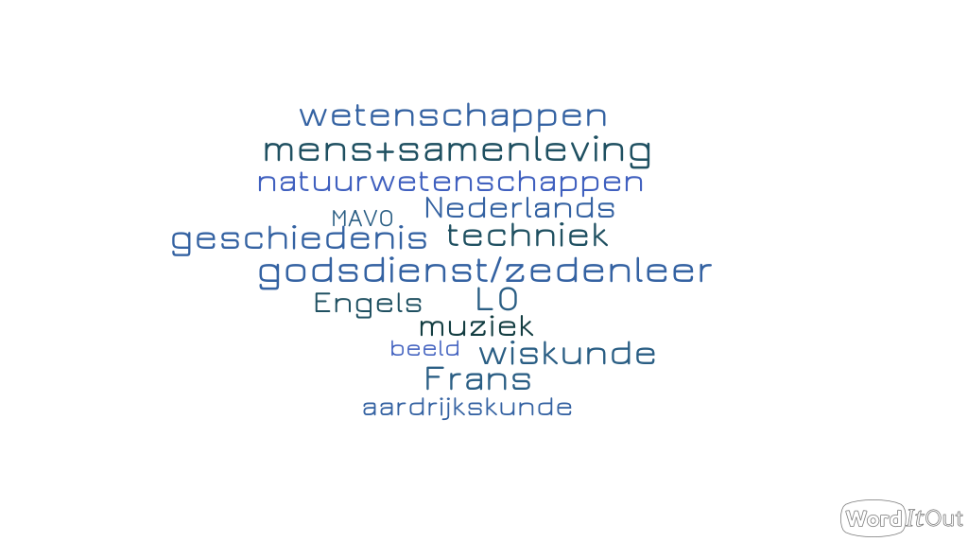
Mogelijke vakken in de algemene vorming
Notes:
Wat zit er nu in die algemene vorming?
Heel veel! Kijk maar eens welke vakken je allemaal kan krijgen. Scholen kunnen kiezen welke vakken ze zullen aanbieden.
Je ziet bijvoorbeeld Engels staan. Sommige scholen zullen dit al in het lessenrooster van het 1ste jaar aanbieden; andere scholen geven dit misschien pas in het tweede jaar.
Sommige vakken kunnen ook gebundeld worden. Techniek, wetenschappen en aardrijkskunde zouden bijvoorbeeld gebundeld kunnen worden tot 1 vak.
Dit lijstje is dus zeker niet volledig. Scholen zijn vrij om ook andere vakken aan te bieden.
Maar wat wel belangrijk is, is dat in al deze vakken dus aan de eindtermen zal gewerkt worden; dit wil dus ook zeggen dat sommige van deze vakken ook breder gaan dan je zou denken: in de algemene vorming zullen b.v. ook juridische en financiële competenties aan bod komen, terwijl je geen recht of economie tussen de vakken ziet staan.

Slide 6
Schema eerste graad
1A
1B
Algemene vorming – 27 lesuren
Differen-tiatie
5 lesuren
Algemene vorming – 27 lesuren
Differen-tiatie
5 lesuren
Basis-optie
5 lesuren
Basisoptie
10 lesuren
Notes:
Naast de algemene vorming worden in het eerste jaar ook 5 uren differentiatie aangeboden. Zowel binnen 1A als binnen 1B. Maar wat is nu deze differentiatie.

Slide 7
Differentiatie (minimaal 5 lestijden)
Verkennen
Verdiepen
Versterken
Notes:
Deze uren kunnen scholen gebruiken zodat leerlingen kunnen ontdekken waar mogelijkheden en interesses liggen.
En scholen mogen dit zeer breed gaan invullen, maar zeer grof geschetst gaat het om 3 doelen in deze differentiatie-uren
Verkennen = proeven van nieuwe zaken
(b.v. Latijn, Projecten,…)
Verdiepen = extra leerstof; extra uitdaging
(b.v. extra wiskunde, extra Frans,…)
Versterken = bijwerken waar je het moeilijk mee hebt
(b.v. herhaling Frans, herhaling wiskunde,…)
Binnen 1B zetten ze binnen deze uren sterk in op versterken en klein beetje verkennen. Verdiepen zal hier minder aan bod komen.

Slide 8
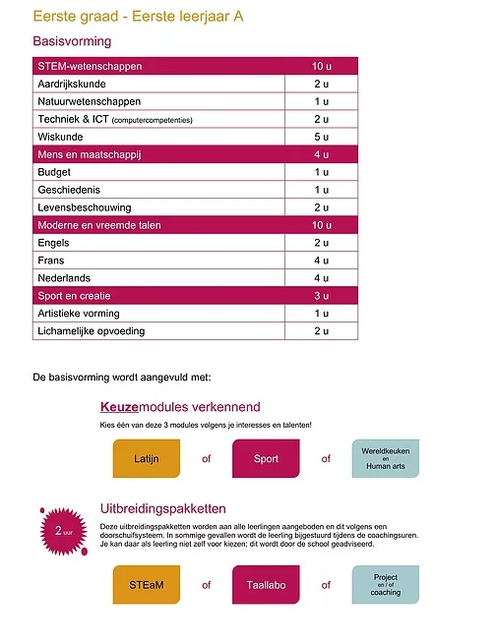
VOORBEELD: lessentabel 1A
Notes:
GO! School van aan de kust
Uitleg doen van Basisvorming en Differentiatie/keuzegedeelte.

Slide 9
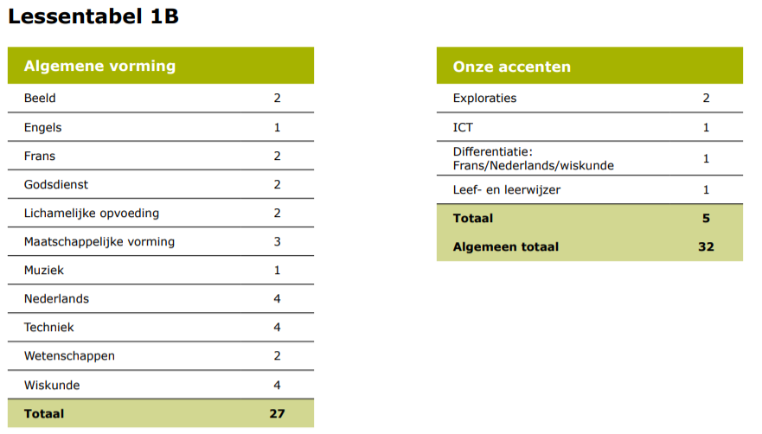
VOORBEELD: lessentabel 1B
Notes:
Vrije school uit Limburg
Uitleg doen van Basisvorming en Differentiatie/keuzegedeelte.

Slide 10
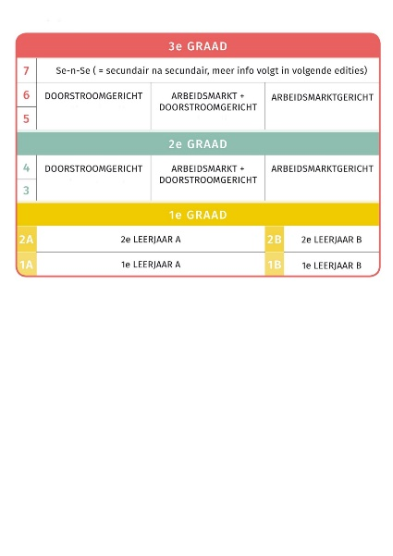


Mag ik naar het tweede jaar?
Notes:
Wie beslist er of je zoon/dochter naar het tweede jaar mag.
Hiervoor komt op het einde van het eerste jaar een Klassenraad samen.
Wat is een klassenraad. → team van leerkrachten die les geven aan uw zoon/dochter en die dus haar/hem goed kennen en kunnen beoordelen.
Zij gaan dan kijken op basis van gegevens ( toetsen, taken, examens, dagelijks werk) hoe je zoon/dochter het gedaan heeft.
We laten in de volgende slide zien wat je kan behalen van attesten.

Slide 11
UITSTEL BESLISSING
Naar het tweede jaar
A-attest
Naar het tweede jaar MAAR met uitsluiting van bepaalde (pakketten van) basisopties
pas
na 2e jaar
attest
klassenraad kan
verplichten je bij te werken voor bepaald vak
C-attest
Naar het tweede jaar MAAR met verplichte remediëring
Advies
Advies
Notes:
Wat kan je na een eerste jaar krijgen van attesten. Een attest moet je opvolgen,
Advies is bedoeld om te helpen, moet je niet opvolgen.
We nemen eerst de linker kolom.
Dit zijn de attesten die je kan krijgen.
A-attest heb je 3 opties:
Overgaan naar het volgende jaar
Overgaan met uitsluiting bepaalde pakketten en/of basisopties van het tweede jaar. (wat dat zijn, vertellen we straks)
Overgaan maar met verplichte remediering voor bepaalde vakken.
C-attest: jaar opnieuw doen. Maar dit is uitzonderlijk. Vraag naar brede eerste graad dus kans krijgen om andere richtingen ook te bezien.
Let op dit is hoe het op dit moment is, kan altijd veranderen.
Rechter kolom is uitstel van beslissing. Dan krijg je pas na het tweede jaar een attest. Hier kan ook verplichte remediëring aanhangen voor een bepaald vak.
Een beslissing. Eindtermen zijn ook pas te behalen op het einde van de eerste graad.
Op dit moment niet veel scholen die dit doen.
VRAGEN????
Visie GO!
- Studiebekrachtiging eind 1e graad (incl. goed onderbouwd advies voor elke leerling) via regelgeving uitstel van beslissing tot einde 1e graad
- Geen beperking tot toegang basisopties 2e jaar
SO64 Hoewel in het eerste leerjaar A en B het oriënteringsattest A bepaalde basisopties/pakketten van het tweede leerjaar A of B kan uitsluiten, is in dat geval overzitten niet mogelijk
SO64: een leerling beëindigt met vrucht":
indien hij in voldoende mate de doelstellingen die in het leerplan zijn opgenomen heeft bereikt en aldus bekwaam wordt geacht zijn studies voort te zetten in het volgend leerjaar.
Visie koepel GO! + KaO - leerlingen 2 jaar meenemen via uitstel van beslissing = meer tijd om te remediëren
Kan in alle graden, bij schoolverandering naar school waar dit systeem niet wordt gehanteerd, moet school van herkomst toch attest uitreiken na 1e jaar van een graad
Doorgaan zonder iets
Doorgaan met uitsluiten van bepaalde (pakketten van) basisopties
Doorgaan met verplichte remediëring

Slide 12
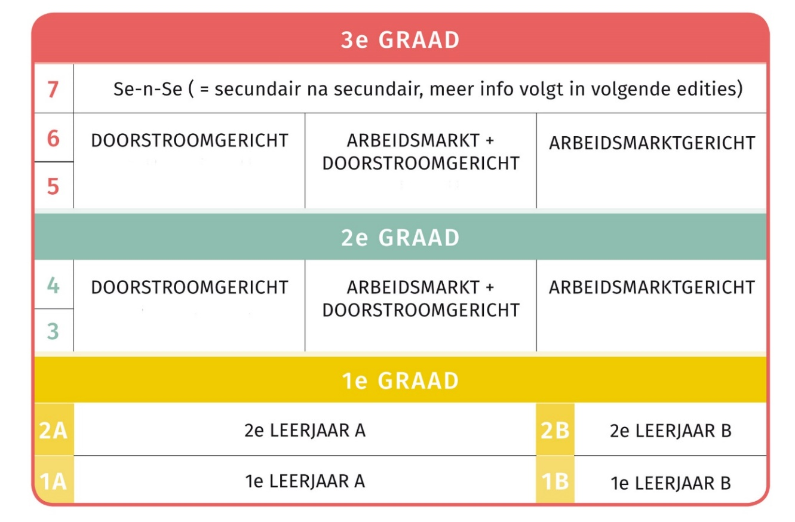
Wat na 1A?
Notes:
Op het einde van het eerste schooljaar behaal je een attest.
A-attest of C-attest of uitstel beslissing.
Wat wil dat nu zeggen voor leerlingen die in 1A zitten?
Ofwel ga je naar tweede leerjaar A ofwel blijf je zitten en doe je 1A opnieuw.
Mogelijkheid om als je 14 jaar (voor 31/12) wordt van nieuwe schooljaar om naar 2B te gaan.
Verder in de presentatie bespreken we waar je rekening mee moet houden bij overgangen

Slide 13
Wat na 1B?
Notes:
Ook hier weer dezelfde attesten: A-attest, C-attest of uitstel.
Wat wil dat dan zeggen na 1B?
Ofwel gaat men over naar het tweede jaar B (dikke pijl) ofwel blijft men zitten.
Men heeft nog ook enkele andere overgangen die mogelijk zijn:
naar 1A (gele dunne pijl)
- goede resultaten voor taal en wiskunde
- raad vragen aan school en CLB
naar 2A (rode dunne pijl)
toelating klassenraad nodig
Getuigschrift basisonderwijs kan je nog behalen als je slaagt in 1A, 1B of 2B en nog niet behaald hebt

Slide 14
Schema eerste graad
Keuzegedeelte
Algemene vorming – 25 lesuren
Diff 2 uren
Basis-optie
5 lesuren
2A
Algemene vorming – 20 lesuren
Diff 2 uren
Basisoptie
10 lesuren
2B
1A
1B
Algemene vorming – 27 lesuren
Differen-tiatie
5 lesuren
Notes:
Na het eerste jaar gaan we naar het tweede jaar. Zoals je hier ziet zijn de uren hier wel verschillend tussen 2A en 2B en krijg je een derde extra blok.
Algemene vorming 2A = 25 lesuren, 2B 20 lesuren, Differentiatie zowel in 2A als 2B 2lesuren. Als we dan de optelsom maken komen we voor 2A op een derde blok van 5 lesuren en voor 2B op een blok van 10 lesuren. Deze derde blok zijn de basisopties.
Wat zijn basisopties?
Dit zijn extra vakken om interesse in een studiegebied te verkennen.
Deze gaan al iets specifieker.
In de volgende slides gaan we laten zien wat deze zijn voor 2A en 2B.

Slide 15
Basisopties 2A
1 Economie & organisatie
2 Klassieke talen - Latijn - Grieks-Latijn
3 Kunst & creatie * / ** - Artistieke vorming - Ballet - Creatie en vormgeving
4 Maatschappij & welzijn
5 Moderne talen & wetenschappen
6 Sport *
7 TOPSPort ***
8 Voeding & Horeca *
9 Stem-wetenschappen - Industriële wetenschappen - Techniek-wetenschappen
10 Stem-technieken - Mechanica-elektriciteit - Agro- en biotechnieken - Bouw- en houttechnieken - Grafische communicatie en media - Maritieme technieken * - Textiel *
11 Freinetpedagogie *
12 RUDOLF SteinerPEDAGOGIE
13 Yeshiva
Notes:
Je ziet hier heel wat. We gaan even wat zaken verduidelijken.
Het donkerblauwe met cijfer ervoor is een basisoptie. De lichtblauwe is een pakket.
Een pakket is gespecialiseerder dan basisoptie (algemener).
Er zijn ook enkele sterretjes:
*Deze basisoptie/pakket kan je maar in enkele scholen volgen.
** Je kan starten als de leerkrachten van de school dit toelaten.
*** Je moet beschikken over een topsportstatuut.
Nummer 11 – 13 is dan onderwijs vanuit een zeer specifieke onderwijsmethodiek.
Even stilstaan bij STEM-Wetenschappen en STEM-Technieken.
Verschil tussen deze twee: STEM-wetenschappen zijn diegene die bijvoorbeeld een motor voor een auto willen ontwikkelen die ecologischer is, stiller is, kleiner is. Zij bedenken en werken deze motor theoretisch uit. Degene die STEM-technieken gaan volgen zouden dan op basis van deze uitwerking de motor kunnen gaan uitwerken praktisch gezien.

Slide 16
VOORBEELD: school biedt aan…
1 Economie & organisatie
2 Klassieke talen - Latijn - Grieks-Latijn
3 Kunst & creatie * / ** - Artistieke vorming - Ballet - Creatie en vormgeving
4 Maatschappij & welzijn
5 Moderne talen & wetenschappen
6 Sport *
7 TOPSPort ***
8 Voeding & Horeca *
9 Stem-wetenschappen - Industriële wetenschappen - Techniek-wetenschappen
10 Stem-technieken - Mechanica-elektriciteit - Agro- en biotechnieken - Bouw- en houttechnieken - Grafische communicatie en media - Maritieme technieken * - Textiel *
11 Freinetpedagogie *
12 RUDOLF SteinerPEDAGOGIE
13 Yeshiva
Notes:
Dit is een voorbeeld wat een school kan aanbieden.

Slide 17
Basisopties 2B
1 Economie & organisatie
2 Kunst & creatie *
3 Maatschappij & welzijn - Haar- en schoonheidszorg - Mode * - Verzorging
4 Sport *
5 Voeding & Horeca* - Bakkerij-slagerij - Restaurant en keuken
6 STEM-technieken
- Elektriciteit
- Hout en bouw
- Land- en tuinbouw
- Mechanica
- Schilderen en decoratie
- Printmedia
- Textiel*
- Zeevisserij en binnenvaart*
7 OPSTROOMOPTIE
Notes:
Je ziet hier heel wat. Wel minder dan bij 2A,
We gaan even wat zaken verduidelijken.
Het donkerblauwe met cijfer ervoor is een basisoptie. De lichtblauwe is een pakket.
Een pakket is gespecialiseerder dan basisoptie (algemener).
Er zijn ook enkele sterretjes:
*Deze basisoptie/pakket kan je maar in enkele scholen volgen.
** Je kan starten als de leerkrachten van de school dit toelaten.
*** Je moet beschikken over een topsportstatuut.
Opstroomoptie: bedoelt om leerlingen uit een 2B te laten opstromen 2A of 3e jaar binnen de studierichtingen doorstroom of dubbele finaliteit.

Slide 18
VOORBEELD: school biedt aan…
1 Economie & organisatie
2 Kunst & creatie *
3 Maatschappij & welzijn - Haar- en schoonheidszorg - Mode * - Verzorging
4 Sport *
5 Voeding & Horeca* - Bakkerij-slagerij - Restaurant en keuken
6 STEM-technieken
- Elektriciteit
- Hout en bouw
- Land- en tuinbouw
- Mechanica
- Schilderen en decoratie
- Printmedia
- Textiel*
- Zeevisserij en binnenvaart*
7 OPSTROOMOPTIE
Notes:
Voorbeeld van een school kan aanbieden en keuze kan in maken om aan te bieden.

Slide 19
Mag ik naar het derde jaar?
Notes:
Op het einde van het tweede jaar komt opnieuw de klassenraad samen om een evaluatie te doen.
Wat is een klassenraad. → team van leerkrachten die les geven aan uw zoon/dochter en die dus haar/hem goed kennen en kunnen beoordelen.

Slide 20
UITSTEL BESLISSING
Attest
Attest
geslaagd
enkel 1e jaar
Attest geslaagd
2e jaar
Advies
Advies
Notes:
Dus samenvattend nog even wat je na een eerste jaar kan krijgen van attesten. Een attest moet je opvolgen
Advies is bedoeld om te helpen, moet je niet opvolgen.
We nemen eerst linker kolom.
Dit zijn de attesten die je kan krijgen.
We komen hier in de volgende slides op terug.
Rechter kolom is uitstel van beslissing. Pas na het tweede jaar een attest krijgen.
Je kan dan geslaagd zijn voor enkel het eerste jaar of voor eerste en tweede jaar en dus getuigschrift eerste graad behalen.

Slide 21
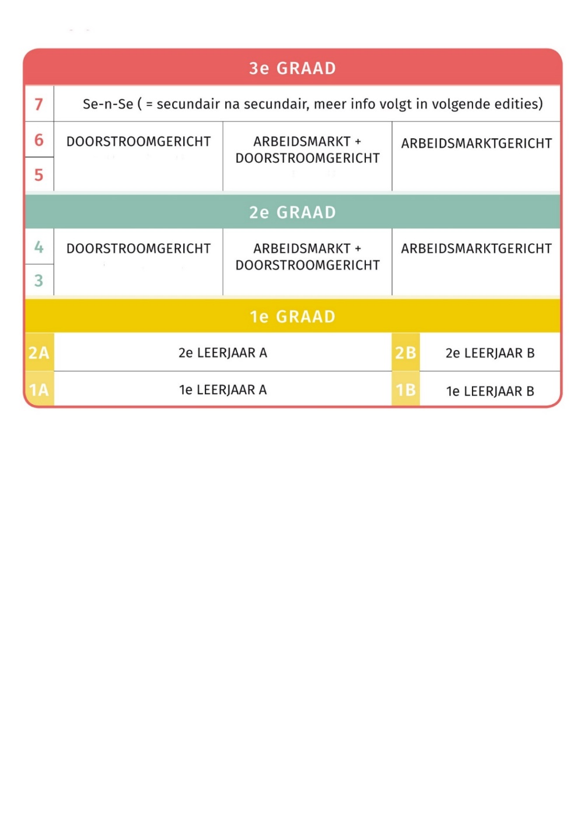

Wat na 2A?
A-attest
3e jaar
B-attest
C-attest
overzitten
3e jaar, maar niet naar…
Notes:
Na een tweede jaar krijg je ofwel A-attest, B-attest of C-attest.
A-attest: overgaan naar volgende jaar in eender welke finaliteiti
B-attest: overgaan maar met clausulering van…. (finaliteiten, studierichtingen…) C-attest: jaar overdoen
-> C-attest: eventueel op leeftijd 15 jaar overgaan naar 3BSO
Je kan vanuit 2A naar alle finaliteiten doorstromen zonder problemen.
C-attest: school moet voldoende inspanningen gedaan hebben om ll te remediëren.
SO64: Vanaf het schooljaar 2020-2021 kan overzitten na een A-attest in het geval van studieverandering nog enkel na een (niet-bindend) advies van een centrum voor leerlingenbegeleiding dat de betrokken personen, op hun verzoek, hebben ontvangen. Dit advies wordt in voorkomend geval in het leerlingendossier opgenomen;
So 64 Vanaf het schooljaar 2020-2021 kan overzitten na een B-attest, met of zonder studieverandering, nog enkel na :
a) een gunstig advies van de delibererende klassenraad , en vervolgens
b) een (niet-bindend) advies van een centrum voor leerlingenbegeleiding dat de betrokken personen, op hun verzoek, hebben ontvangen .
SO64 Bij toekenning van een oriënteringsattest B of C moet de school t.a.v. de betrokken personen volgende verplichtingen nakomen.
1. De beslissing moet schriftelijk worden gemotiveerd.

Slide 22
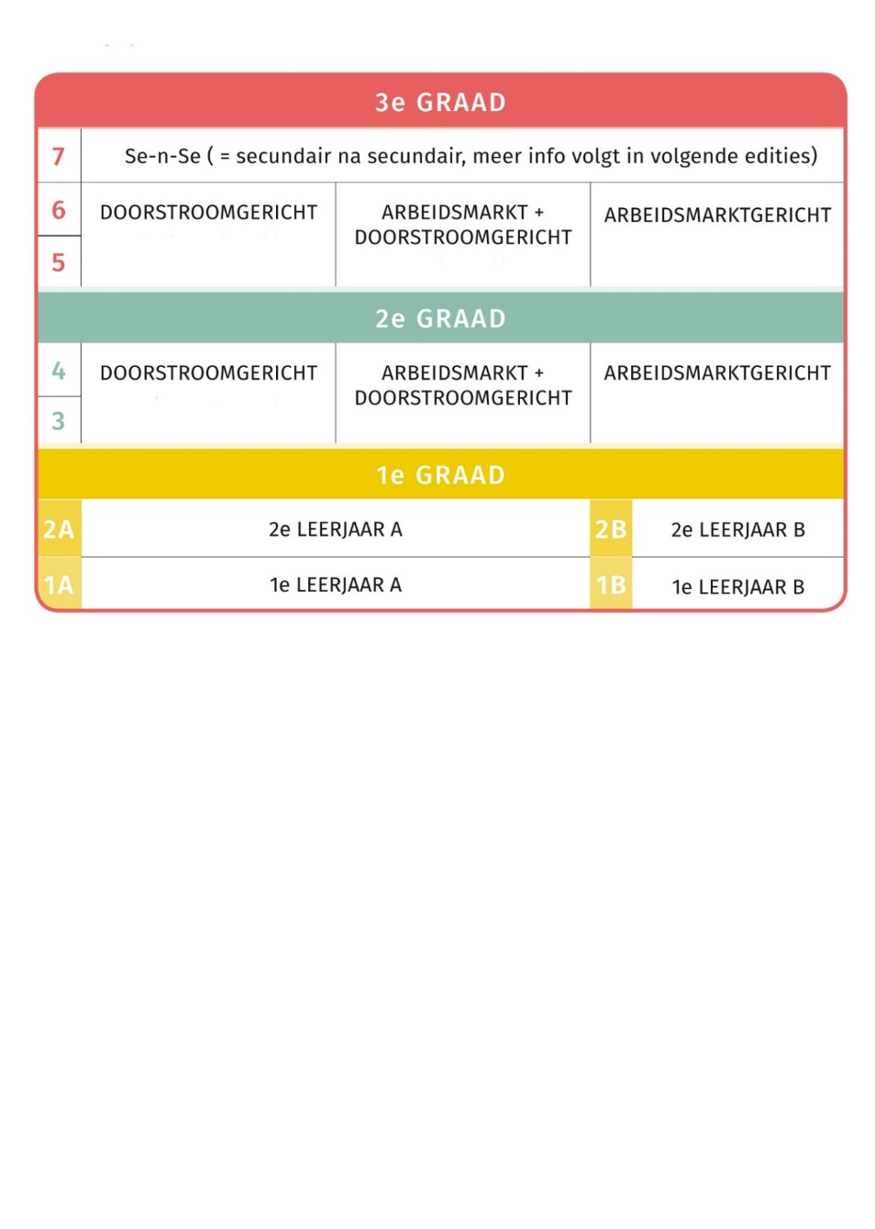
Wat na 2B?
A-attest
3e jaar
B-attest
C-attest
overzitten
3e jaar, maar niet naar…
Notes:
Ook na een tweede jaar B krijg je ofwel A-attest, B-attest of C-attest.
A-attest: overgaan naar volgende jaar
B-attest: overgaan maar met clausulering van…. C-attest: jaar overdoen
Maar wat wil dat zeggen voor leerlingen die uit 2B komen en overgaan naar het derde jaar.
We gaan nu op de pijlen in.
Dikke blauwe pijl is de logische overgang is naar arbeidsmarktgerichte finaliteit.
Fijne rode pijlen zijn overgang naar 2A (heel uitzonderlijk) of de overgang die mogelijk is naar doorstroom en doorstroom + arbeidsmarktgericht (de dubbele finaliteit), meestal met toestemming klassenraad
VRAGEN????

Slide 23

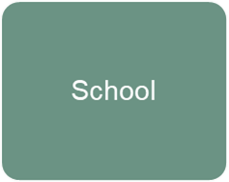

doel hetzelfde
voor alle scholen in Vlaanderen
School bepaalt hoe ze aan doelen werkt
School
School
School
Notes:
Herhaling nogmaals dat Vlaanderen einddoelen heeft ontwikkeld.
School bepaalt hoe ze aan doelen werkt bijv; via vakken, combinaties van vakken bijv. wiskunde+technologie, projecten…
Maar in se is het einddoel hetzelfde voor alle scholen in Vlaanderen.

Slide 24

Je staat er niet alleen voor …
Je kan beroep doen op leerkrachten, ouders, vrienden …
Je kan terecht bij het CLB als je er zelf niet uitgeraakt
Notes:
En je staat er zeker niet alleen voor!
Veel succes!

